Slide 1
Les feuilles de style CSS3 et le Responsive Web Design

Slide 2
Sommaire
Rappels HTML et CSS
Processus de développement Responsive
Media queries
Bien structurer une page Web
Bien utiliser les sélecteurs CSS
Mise en page par un système de grille
Frameworks CSS

Slide 3
Rappel : pourquoi CSS ?
HTML mélange structure et présentation des pages Web
<table>, <h2> ou <ol> n'ont pas du tout la même fonction que <b> ou <font>
il est impossible en HTML de reproduire une maquette composée par un infographiste
CSS a été conçu pour séparer structure et présentation des pages Web :
HTML définit la structure des éléments d'information
<table>, <h2>, <ol>, <div>, <span>…
Les feuilles de styles CSS définissent la présentation de chaque élément
<h2> : Arial, gras, italique, taille 14, rouge sur fond grisé

Slide 4
Rappel : avantages et applications de CSS
exploser
CSS permet en outre de dépasser les capacités de présentation offerte par HTML
meilleur contrôle de la typographie et de la mise en page
restitution sur des périphériques autres que l'écran (imprimante ou photocomposeuse, synthèse vocale, terminal Braille…)
pour une même page, différents jeux de styles CSS à appliquer selon le périphérique qui restitue la page

Slide 5
Rappel : principes CSS
CSS est basé sur le principe de l'héritage en cascade :
un élément HTML peut contenir d'autres éléments HTML (<body> contient tout, <li> peut contenir une autre liste…)
un élément HTML possède déjà une mise en forme prédéfinie par la feuille de styles par défaut du navigateur (<p>, <table>, <ul>, <li>…) ; tout reste modifiable et enrichissable par CSS
par défaut, un élément hérite des propriétés de style de son élément père
les propriétés héritées peuvent être modifiées pour un élément particulier
certaines propriétés ne sont pas héritées par défaut
mais on peut forcer l'héritage (mot-clé inherit)
on peut aussi interdire l'héritage (mot-clé static)

Slide 6
Rappel : feuilles de styles CSS
Feuille de styles indépendantes de la page HTML
descriptif des "règles de style" dans un fichier texte (.CSS)
feuille réutilisable pour toutes les pages d'un site
➔ modification aisée du "look" d'un site
Feuille de styles liées en HTML5
La balise <link> accepte en plus l'attribut media qui permet au navigateur de décider ou non de télécharger et d'utiliser la feuille de styles spécifiée en fonction des caractéristiques du périphérique qui joue la page :
Utilise la syntaxe 'media queries' (voir plus loin)
Exemple pour PC :
<link type="text/css" rel="stylesheet" href="PC.css" media="screen and (min-width:1000px)"/>
Exemple pour smartphone/tablette : <link type="text/css" rel="stylesheet" href="Mob.css" media="handheld"/>

Slide 7
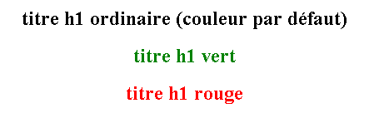
Rappel : sur quoi portent les styles ?
Styles liés aux éléments HTML
h1 { font-size: 12pt; color: green; text-align: center }
Variantes pour un même élément :
h1 { font-size: 12pt; text-align: center }
h1.vert {color: green;}
h1.rouge {color: red;}
invocation par l’attribut HTML class=
<h1>titre h1 ordinaire (couleur par défaut)</h1>
<h1 class="vert">titre h1 vert</h1>

Slide 8
Rappel : sur quoi portent les styles ? (suite)
Styles indépendants des éléments HTML
invocation à l'aide de l’attribut HTML class=…
Utilisable en particulier avec des balises HTML <span> ou <div> ou nouveaux éléments structurants HTML5 (<header> <nav>…)
exemple :
.petit { font-variant: small-caps; }
</head>
<body>... <p><span class="petit">Les premiers mots</span> sont en petites capitales…</p>
Cette portion de texte est donc devenue un élément HTML

Slide 9
Rappel : plusieurs styles pour un même élément
Un même éléments HTML peut recevoir plusieurs classes de styles CSS
Permet de définir des sous-ensemble réutilisables de présentation
invocation à l'aide de l’attribut HTML class="…"
exemple :
.petit { font-variant: small-caps; }
.gras { font-weight: bold; }
</head>
<body>... <p><span class="petit gras">Les premiers mots</span> sont en gras et en petites capitales…</p>

Slide 10
Rappels sur les propriétés CSS
Unités de mesure des dimensions :
in : pouce
cm : centimètre
mm : millimètre
pt : point typographique (1pt : 1/72 pouce ou 1/3 mm)
px : pixel
em et rem : relatif à la taille de la police
xxx% : pourcentage de la place disponible
Attention :
dimensions
relatives à la définition du périphérique
Toujours préférable pour une bonne adaptation
1em = une fois le font-size de la police du parent
1rem = une fois le font-size de la police du body

Slide 11
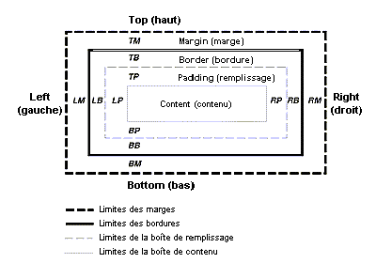
Rappels sur les propriétés CSS (suite)
Marges et modèle de "boites"
chaque élément 'bloc' est inclus dans un conteneur et dispose de ses propres marges
entre le contenu de l'élément et le conteneur ("margin")
internes à l'élément contenu ("padding")
de plus chaque élément peut recevoir une image de fond
background-image:url(…) background-position: background-attachment: background-repeat:
margin
border
contenu
padding

Slide 12
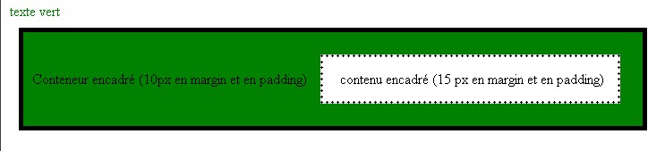
Rappels sur les propriétés CSS (suite)
chaque élément peut recevoir un encadrement ("border") éventuellement différent sur chacune de ses faces
<p>
<span style="background-color:green;border:solid 5px; margin:10px; padding:10px;">
Conteneur encadré (10px en margin et en padding)
<span style="background-color:white; border:dotted 3px; margin:15px; padding:15px">
contenu encadré (15 px en margin et en padding)
</span>
</span>
</p>
Le premier élément HTML crée par <span> devient conteneur du second élément

Slide 13
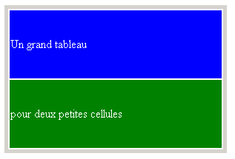
Rappel : propriétés de dimensions
width et height : dimensions du bloc
valeurs possibles : dimension, xxx%, ..em, auto, inherit
min-width, max-width, min-height et max-height : dimensions limites autorisées
<table style="width:30%; min-width:300px; height:200px; border:solid 5px">
<tr>
<td style="color:white; background-color:blue">
Un grand tableau</td>
</tr>
<tr>
<td style="color:white; background-color:green">
pour deux petites cellules
</td>
</tr>
</table>

Slide 14
Rappel : dimensions des boîtes
Largeur d'une boite ?
Largeur réelle = border-left + padding-left + width + padding-right + border-right avec box-sizing : content-box (par defaut)
Largeur réelle = width (tout compris) avec box-sizing : border-box;
Permet de maitriser totalement la largeur de l'élément (préférable en RWD)

Slide 15
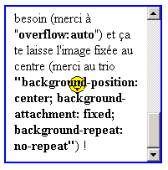
Rappel : propriétés de dimensions (suite)
Si les dimensions sont trop petites pour le contenu à afficher, le navigateur ajuste les dimensions… sauf si on place l'ordre overflow:auto ou overflow:scroll
On reproduit là un "iframe" mais avec des styles CSS standards
overflow:hidden
permet de masquer le contenu débordant du conteneur

Slide 16
Rappel : propriétés de marges externes
margin-top, margin-bottom, margin-left et margin-right : marges externes affectées individuellement
valeur possibles : dimension, %, em
margin : marges externes toutes identiques ou série de 4 valeurs (haut droit bas gauche) ou série de 2 valeurs (vertical horizontal)
valeur possibles : dimension, %, em
margin: auto
centre l’élément dans son conteneur
Même principe pour
les marges internes
(padding)

Slide 17
Précisions sur les blocs CSS
display:block et display:inline-block définissent un 'bloc' CSS
la largeur (width) passe à 100%
les éléments blocs se succèdent verticalement
les marges externes verticales fusionnent
les éléments <p> <blockquote> <hxx> <div> <ul> <ol> <li> ont une présentation bloc par défaut
mais <span> reste dans le flux (display:inline)

Slide 18
Fusion des marges externes
Entre 2 éléments blocs, les marges verticales fusionnent au profit de la plus grande (principe de margin-collapse)
Exemple:
<p style="margin:25px">1° paragraphe</p>
<p style="margin:15px">2° paragraphe</p>
➔ Les 2 paragraphes seront séparés par 25 pixels
Même principe pour des éléments imbriqués
Exemple:
<div style="margin:25px">
<p style="margin:15px">paragraphe</p>
</div>
➔ Marge réelle 25 pixels

Slide 19
Précisions sur les inline CSS
display:inline définit un élément en continu qui se coule dans le contenu
pas de largeur (width) ni de hauteur (height)
marges latérales uniquement ; padding n'agrandit pas l'élément ➔ risque de recouvrement
les éléments inline se succèdent sans rupture sur la ligne de base du texte
les éléments <span> <input> <label> ont une présentation inline par défaut
on utilise parfois des balises de présentation pour définir des éléments inline facilement sélectionnables
<article><p>Du texte <big>particulier</big>…</p></article>
Ce mot est sélectionnable par article p big {…} pour y affecter n'importe quelle présentation

Slide 20
Rappel : propriétés de marges internes
padding-top, padding-bottom, padding-left et padding- right : marges internes affectées individuellement
valeur possibles : dimension, %, em
padding : marges internes toutes identiques ou série de 4 valeurs (haut droit bas gauche) ou série de 2 valeurs (vertical horizontal)
valeur possibles : dimension, %, em

Slide 21
Rappel : propriétés de bordure
border-color : couleur uniforme de bordure
border-top-color, border-bottom-color, border-left-color et border-right-color : couleur de chaque trait affecté individuellement
valeur : prédéfinie (white, red, aqua, fuchsia…) ou composée par la fonction intégrée rgb(xx, yy, zz)
border-style : type de tracé
border-top-style, border-bottom-style, border-left-style et border-right-style : type de chaque tracé affecté individuellement
valeur prédéfinie : solid, dotted, double…

Slide 22
Rappel : propriétés de bordure (suite)
border-width : épaisseur de bordure
border-top-width, border-bottom-width, border-left-width et border-right-width : épaisseur de chaque trait affectée individuellement
valeur : prédéfinie (thin, medium, thick) ou dimension donnée
border : affectation simultanée de largeur + style + couleur
exemple :
border-width:thin; border-style:solid; border-color:aqua;
identique à
border:thin solid aqua;

Slide 23

Rappel : bordures arrondiées
border-radius : coins arrondis
Circulaire : 1 dimension donnée en pixels ou en %
Elliptique : 2 dimensions données en pixels ou en %
border-top-left-radius, border-bottom-right-radius, border-bottom-left-radius et border-bottom-right-radius : arrondis affectés individuellement
Exemples :
border-radius: 10 px;
border-top-left-radius: 20px 10px ;
border-bottom-right-radius: 20px 10px;

Slide 24

Rappel : ombrage de bloc
box-shadow : 4 paramètres (3 dimensions données en pixels ou en % + couleur)
décalage à droite
décalage en bas
taille de l’ombre
couleur de l’ombre
Exemple :
box-shadow: 5px 5px 10px lightblue;

Slide 25
Rappel : propriétés de couleurs
color : couleur unie du contenu de l'élément
background-color : couleur unie de fond de l'élément
valeur : nom prédéfini (white, red, aqua, fuchsia…) ou code couleur en hexadécimal ou encore code couleur composée par la fonction intégrée rgb(xx, yy, zz)
background-image, background-repeat, background-attachment, background-position : image de fond
même principe que pour le fond de page HTML
background : affectation simultanée de la couleur de fond et des paramètres d'image de fond

Slide 26
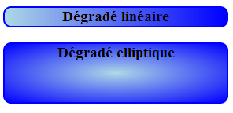
Rappel : dégradés de couleurs
background : linear-gradient (<direction>, couleur_début, couleur_fin )
Fond dégradé linéaire, de gauche à droite ou de droite à gauche
background : radial-gradient (<position_centre>, couleur_début, couleur_fin )
Fond dégradé elliptique
Exemples :
background : linear-gradient(to right, LightBlue, blue );
background : radial-gradient(ellipse at center, LightBlue, blue );

Slide 27
Rappel : définir une couleur par CSS
color : red;
nom de couleur prédéfini
voir http://www.w3.org/TR/css3-color/ §4.3. Extended color keywords
color : #ff0000;
code couleur héxadécimal (comme en HTML)
color : rgb(ff, 00, 00);
fonction CSS de génération de couleur
color : rgba(ff, 00, 00 , 0.5);
fonction CSS de génération de couleur avec coefficient de transparence

Slide 28
Rappel : propriétés de police et texte
font-family : police(s) de caractère
valeur : nom de police ou nom de famille prédéfinie (serif, sans-serif, cursive, fantasy, monospace)
font-style : normal, italic ou oblique
font-variant : normal ou small-caps
font-weight : graisse
valeur : 100 à 900, normal (=400) bold (=700), bolder, lighter
font-size : taille des caractères
valeur : xx-small, x-small, small, medium, large, x-large, xx-large, larger, smaller, yy%, dimension (en px ou em)
font : affectation simultanée des différents paramètres de police

Slide 29
Rappel : propriétés de police et texte (suite)
text-decoration : attributs divers
valeur : underline, overline, line-through, blink
text-transform : transformations MAJ/min
valeur : uppercase, lowercase, capitalize (1 lettre de chaque mot en capitale), none
text-align : alignement du texte contenu
valeur : left, right, center, justify
letter-spacing : distance entre les lettres
word-spacing : distance entre les mots
word-wrap : break-word ➔ césure automatique des mots trop longs
text-shadow : ombrage du texte (même principe que box-shadow)

Slide 30
Rappel : propriétés de police et texte (suite)
Téléchargement de police de caractère :
Directive @font-face {…} en début de script
Préciser les divers formats de police selon la plateforme
Exemples :
@font-face {
font-familly: “Gabrielle”;
src: url(“gabrielle.ttf” format(“truetype”);
src: url(“gabrielle.otf” format(“opentype”);
… }
h1 {font-familly: “Gabrielle”;}
Voir fontsquirrel.com

Slide 31
Rappel : propriétés de police et texte (fin)
Colonnage du texte :
column-width : largeur des colonnes
column-count : nombre de colonnes
column-rule : propriétés graphiques des filets
column-gap : espace entre les colonnes
Exemple :
column-count : 4;
column-gap : 2em;
column-rule : thin dotted #999;
column-width : 12em;

Slide 32
Rappel : propriétés de listes HTML
list-style-type : définit le type de liste (numérotée ou à puces) ainsi que le type de puce ou numéro
valeurs reprenant les types HTML : disc, circle, square, lower-roman, upper-roman, lower-alpha, upper-alpha…
valeurs étendant les possibilités HTML : decimal, hebrew, armenian… (pas toujours supportés par les browsers)
list-style-image: url(…) : liste à puces graphiques
list-style-position : position de la puce par rapport au texte
valeur : inside, outside
NB : ces attributs s'appliquent normalement à la balise de définition de liste (<ul> ou <ol>) mais ils peuvent être aussi bien précisés pour une ligne de l'énumération en particulier (balise <li>)

Slide 33
Rappel : propriétés de listes HTML (suite)
display : inline : permet d’afficher les éléments <li> en continu
Exemple : fil d’Ariane
<style>
ul {
list-style-image:none;}
li {
font-family:sans-serif;
display: inline;}
</style>
<body>
<div>Vous êtes ici :
<ul>
<li><a href=“...">Catalogue )</a></li>
<li><a href=“...">Nos formations )</a></li>
<li>UML</li>
</ul>
</div>
</body>
On structure de plus en plus en liste HTML… que l'on présente autrement ! (menus, posts, liens…)

Slide 34
Rappel : propriétés de listes HTML (suite)
display : list-item : permet d’afficher n’importe quel élément HTML comme un éléments <li>
Exemple : fil d’Ariane
<style>
div.commeli {
display: list-item;}
</style>
<body>
<div><span>Vous êtes ici :</span>
<div class=“commeli”><a href=“...">Catalogue )</a></div>
<div class=“commeli”>< ><a href=“...">Nos formations )</a></div>
<div class=“commeli”>< >UML</div>
</div>
</body>
À l'inverse, on peut présenter n'importe quoi comme une énumération !

Slide 35
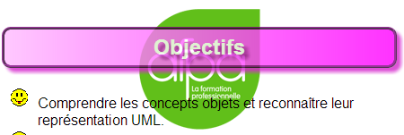
Rappel : transparence
opacity : détermine le degré de transparence de l’élément (valeur entre 0.0 et 1.0)
applicable à tout élément (image, texte…)
Exemple :
<style>
…
h2 { …
background : linear-gradient(to right, #FFBBFF, magenta );
border: ridge purple;
padding: 5px;
opacity: 0.8;}
…
</style>
<body>
<h2>Objectifs</h2>
...

Slide 36
Rappel : rendu graphique des éléments
éléments HTML standards (paragraphes, item de liste, cellule de tableau…)
rendu par défaut du navigateur chaque browser dispose d'une feuille CSS par défaut (voir le site iecss.com)
complété / contredit par attributs CSS
éléments sans rendu par défaut (div, span, aside, nav…) :
tout doit être dit dans les attributs CSS (marges intérieures et extérieures, saut à la ligne, positionnement…)
NB: div contient par défaut un saut de ligne en fin de bloc (display:block;)

Slide 37
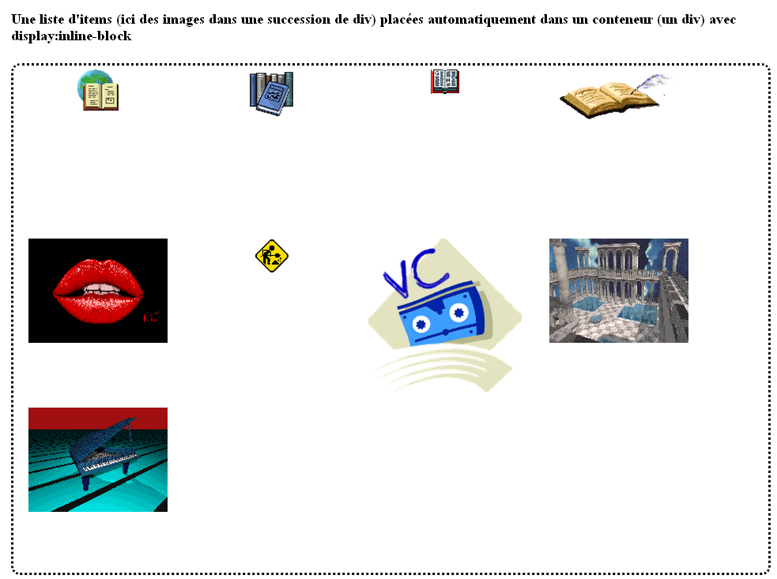
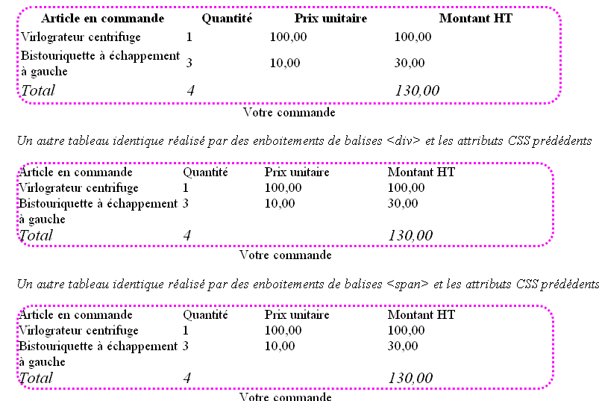
Rappel : positionnement des éléments
attribut CSS display
display:block ➔ passe à la ligne en fin de bloc
display:inline ➔ alignement en continu sur la largeur dispo
display:inline-block ➔ alignement côte à côte dans la limite du conteneur avec retours à la ligne automatiques
display:table/table-row/table-cell ➔ reproduction des tableaux HTML à partir d’une imbrication d'éléments

Slide 38
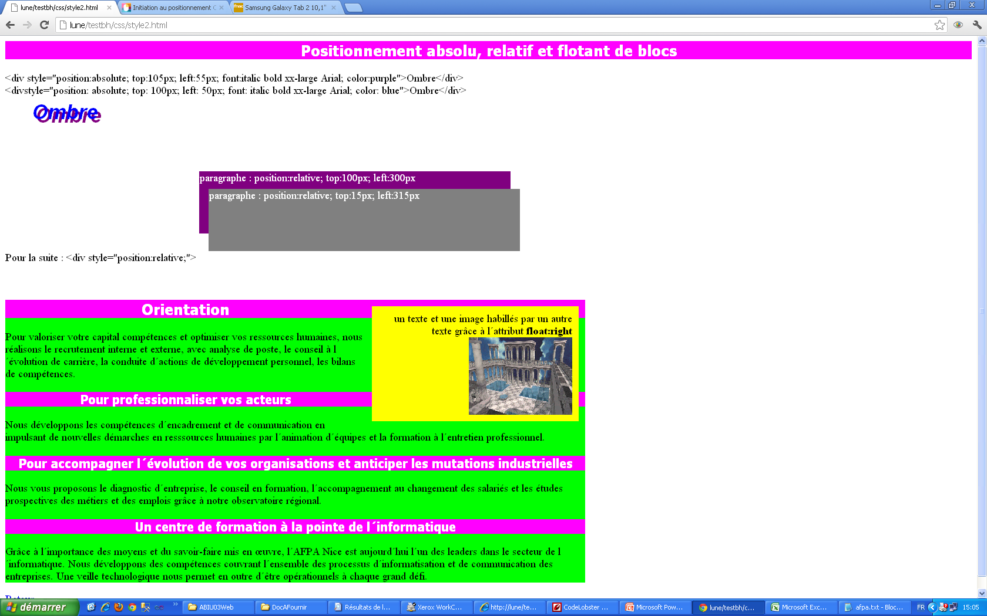
Rappel : positionnement des éléments (suite)
attribut CSS position
position:relative
position:absolute
position:fixed
un parent doit être défini en relative pour que son contenu puisse être absolute

Slide 39
Rappel : positionnement des éléments (suite)
position:relative ➔ l'élément reste dans le flux HTML ; ne déplace pas la suite (risque de recouvrement) ; l'élément devient référent de positionnement;
position:absolute ➔ l'élément sort du flux HTML ; il sera placé par rapport à son premier parent positionné ; adopte un display:block;
position:fixed ➔ l'élément sort du flux HTML ; il sera placé par rapport à la fenêtre du browser; il ne suit plus le défilement
float:left ou right ➔ l'élément sort du flux, est envoyé à l'extrémité de son conteneur ; le flux qui suit le contourne (habillage)

Slide 40
Rappel : positionnement des éléments (fin)
annuler l'habillage fait par attribut CSS float : clear: left/right/both ;
un bloc défini float:right

Slide 41
Sommaire
Rappels HTML et CSS
Processus de développement Responsive
Media queries
Bien structurer une page Web
Bien utiliser les sélecteurs CSS
Mise en page par un système de grille
Frameworks CSS

Slide 42
Processus développement RWD
A partir d'une maquette graphique à reproduire :
Identifier les types de périphériques ciblés et en déduire les media queries nécessaires
Bien structurer le document à l'aide des balises HTML5
Définir progressivement un premier jeu de styles correspondant à un écran standard de PC
Dimensions en pixels puis conversion em et en % à partir de dimensions souhaitées ou relevées sur la maquette graphique
Bien tester le rendu pour toutes les tailles de fenêtre correspondant au media query concerné
Définir de même, progressivement, les jeux de styles pour les autres media queries
En regroupant les styles communs dans des media queries plus génériques (@media all{…} @media screen {…}…)
Démarche Desktop First

Slide 43
Processus développement RWD
Conception globale PC et mobiles :
Identifier les types de périphériques ciblés et en déduire les media queries nécessaires
Bien structurer le document à l'aide des balises HTML5
Définir progressivement un premier jeu de styles correspondant à un écran mobile
Dimensions en pixels puis conversion em et en % à partir de dimensions souhaitées ou relevées sur la maquette graphique
Bien tester le rendu pour toutes les tailles de fenêtre correspondant au media query concerné (mobile et/ou tablette, orientations…)
Définir de même, progressivement, les jeux de styles pour les autres media queries
En regroupant les styles communs dans des media queries plus génériques (@media all{…} @media screen {…}…)
Démarche Mobile First
Permet de minimiser les feuilles CSS pour les mobiles

Slide 44
sommaire
Rappels HTML et CSS
Processus de développement Responsive
Media queries
Bien structurer une page Web
Bien utiliser les sélecteurs CSS
Mise en page par un système de grille
Frameworks CSS

Slide 45
Media queries
Au sein d'une même feuille CSS, la directive @media permet de définir des jeux de style afin de présenter différemment une page Web en fonction du périphérique ("média") ciblé
@media screen {...}
Styles particuliers utilisés pour une présentation sur écran
@media print {...}
Styles particuliers utilisés pour une impression
@media tty {...}
Styles particuliers utilisés pour une présentation sur un terminal texte
@media aural {...}
Styles particuliers utilisés pour la synthèse vocale
@media braille {...}
Styles particuliers utilisés pour une présentation sur terminal Braille
@media all {...}
Styles indépendants du média ciblé

Slide 46
Media queries (suite)
HTML5/CSS3 permet de mieux préciser la feuille de styles/le jeu de styles à utiliser :
@media only screen and (max-width: 600px){...}
<link rel=‘stylesheet’ media =‘only screen and (max-width: 600px)’ href=… />
Styles particuliers utilisés pour une présentation sur écran de 600 pixels de large au maximum (pe : tablette)
@media (orientation: portrait) { … }
Styles particuliers utilisés en orientation portrait (pe : mobile ou tablette)
@media print and (min-width: 25cm) { … }
Styles particuliers utilisés par une imprimante grand format (pe : A3)
@media print and (min-resolution: 600dpi) { … }
Styles particuliers utilisés par une imprimante haute résolution
@media handheld {...}
Styles particuliers utilisés par un terminal mobile
@media 3d-glasses {...} déjà prévu !!!
Dans le code HTML
Dans le code CSS

Slide 47
Sommaire
Rappels HTML et CSS
Processus de développement Responsive
Media queries
Bien structurer une page Web
Bien utiliser les sélecteurs CSS
Mise en page par un système de grille
Frameworks CSS

Slide 48
Bien structurer une page Web
Réserver les balises HTML <table>…</table> pour des tableaux de données
Structurer la page Web à l'aide des éléments <div>…</div> et des nouveaux éléments structurants HTML5 (<header>, <aside>, <main>, <article>…)

Slide 49
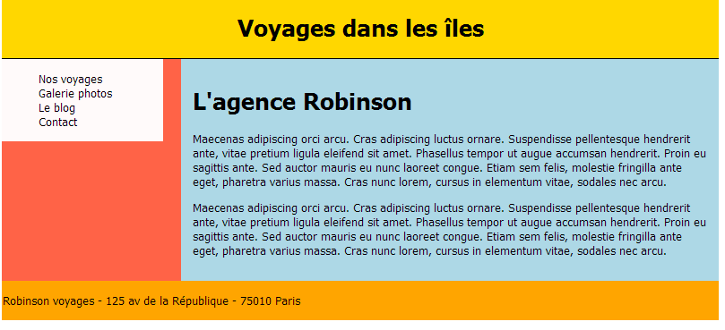
Application à la mise en page par HTML5/CSS3
Un conteneur général <div> ou <body>
Un élément <header>
Un élément div contenant navigation et articles
Un élément <article> ou <section> contenant un élément <header> et le texte de l'article float:right;
Un élément de navigation <nav> float:left;
Un élément de pied <footer> clear:both;

Slide 50
Quelques bonnes pratiques
Choisir des balises HTML qui ont du sens y compris les nouveaux éléments HTML5
Meilleur référencement
Meilleur usage des sélecteurs CSS3
Eviter la "divite aigüe"
Limiter les attributs HTML class
Au profit des sélecteurs CSS3
Dimensionner en % et em
Pour une meilleurs adaptation (=responsive design)
Calculer précisément les dimensions des éléments, des marges selon la formule :
dimension en em ou % = dimension cible / dimension contexte

Slide 51
Sommaire
Rappels HTML et CSS
Processus de développement Responsive
Media queries
Bien structurer une page Web
Bien utiliser les sélecteurs CSS
Mise en page par un système de grille
Frameworks CSS

Slide 52
Notion de sélecteur d’élément(s) HTML
* {…} ➔ tous les éléments
h1 {…} ➔ tous les éléments <h1>
h1.rouge {…} ➔ tous les éléments <h1 class=‘’rouge’’>
.rouge {…} ➔ tous les éléments avec attribut class=‘’rouge’’
h1, h2 {…} ➔ tous les éléments <h1> et <h2>
ul li {…} ➔ tous les éléments <li> inclus dans <ul>
ul > li {…} ➔ tous les éléments <li> fils directs de <ul>
ul li a {…} ➔ tous les éléments <a> inclus dans les <li> des <ul>
a:hover {…} ➔ tous les éléments <a> au passage de la souris
a:visited {…} ➔ tous les éléments <a> déjà cliqués
col[width] {…} ➔ tous les éléments <col> ayant un attribut width
col[align=‘’center’’]{…} ➔ tous les éléments <col> ayant une valeur center à leur attribut width
table::before{content:…} ➔ insertion de texte UNICODE avant l'élément (après avec le mot-clé after)

Slide 53
Notion de sélecteur d’élément(s) HTML
li:first-child ➔ sélectionne le premier élément des listes
li:last-child ➔ sélectionne le dernier élément des listes
li:nth-child(even) ➔ sélectionne les éléments pairs des listes (2°,4°…)
li:nth-child(odd) ➔ sélectionne les éléments impairs des listes (1°,3°…)
h1:first-of-type ➔ sélectionne le premier élément h1 enfant d'un élément
h1:last-of-type ➔ sélectionne le dernier élément h1 enfant d'un élément

Slide 54
Nouveaux sélecteurs CSS3
img[alt^="film"] {…} :
tous les éléments img dont l'attribut alt COMMENCE PAR "film"
img[alt*="film"] {…} :
tous les éléments img dont l'attribut alt CONTIENT "film"
img[alt$="film"] {…} :
tous les éléments img dont l'attribut alt SE TERMINE PAR "film"

Slide 55
Poids des sélecteurs CSS
sélecteur | poids |  |  |  | exemple
* |  |  |  | 0 | * {…}
élément |  |  |  | 1 | h1 {…}
.class |  |  | 1 | 0 | .gras {…}
:pseudo-classe |  |  |  |  | ul:first-child{…}
#id |  | 1 | 0 | 0 | #titre {…]
!important | 1 | 0 | 0 | 0 | …{width:10em !important}
style inline | 1 | 0 | 0 | 0 | <… style="…" …>
#header .logo img{…} ➔100+10+1 = 111
div#header a.logo img {…} ➔1+100-1+10+1 = 113
.logo > img {…} ➔10+1=11
.logo img {…} ➔ 10+1=11
#page div.widget p a.special{…} ➔ 100+1+10+1+1+10 = 123
En cas de conflit,
le sélecteur de poids
le plus fort est utilisé
Éviter les styles sur id
Éviter les styles locaux dans le code HTML
Éviter les sélecteurs trop longs (pb maintenance)

Slide 56
Sommaire
Rappels HTML et CSS
Processus de développement Responsive
Media queries
Bien structurer une page Web
Bien utiliser les sélecteurs CSS
Mise en page par un système de grille
Frameworks CSS

Slide 57
Mise en page par système de grille CSS
La page est virtuellement divisée en n colonnes
Le contenu est structuré dans des <div> qui s'étendent sur 1 à n colonnes
Permet une certaine harmonie entre les pages
Selon le périphérique, les blocs se disposent côte-à-côte/dessus-dessous
en fonction des classes de styles affectées aux éléments
et en fonction des règles de styles associées dans les différentes media queries

Slide 58
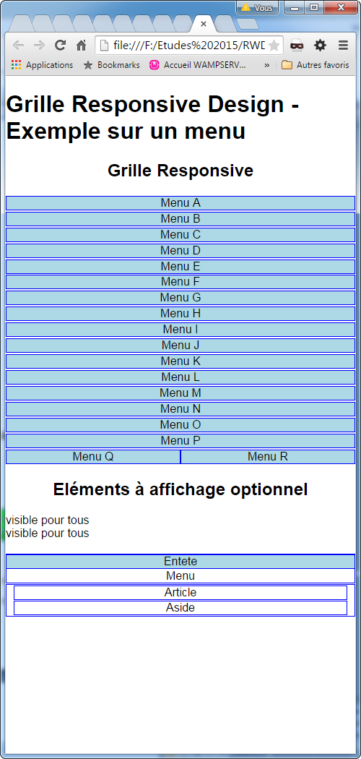
Exemple sur mobile :
<div class="menu">
<h2>Grille Responsive</h2>
<div class=" ">Menu A</div>
<div class=" ">Menu B</div>
<div class=" ">Menu C</div>
<div class=" ">Menu D</div>
<div class=" ">Menu E</div>
……….
<div class=" ">Menu Q</div>
<div class=" ">Menu R</div>
</div>
<div class="col-xs-12 col-md-6 col-l-3">Menu A</div>
.col-xs-12{width:100%;}

Slide 59
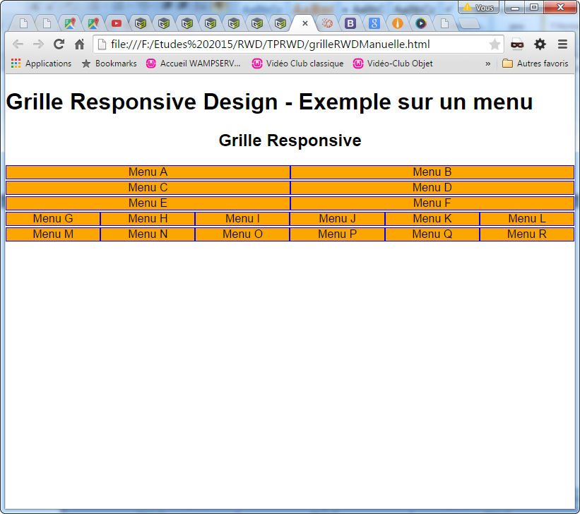
Exemple sur petit écran :
<div class="menu">
<h2>Grille Responsive</h2>
<div class=" ">Menu A</div>
<div class=" ">Menu B</div>
<div class=" ">Menu C</div>
<div class=" ">Menu D</div>
<div class=" ">Menu E</div>
……….
<div class=" ">Menu Q</div>
<div class=" ">Menu R</div>
</div>
<div class="col-xs-12 col-md-6 col-l-3">Menu A</div>
@media screen and (min-width:640px) (max-width:1024px) {
.col-md-6 {width:50%;}
}

Slide 60
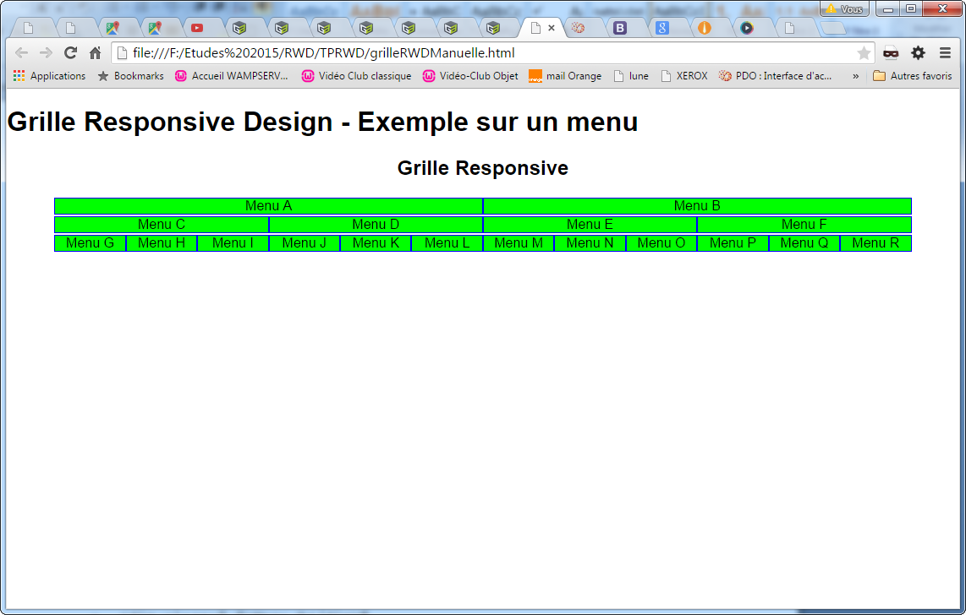
Exemple sur écran large :
<div class="menu">
<h2>Grille Responsive</h2>
<div class=" ">Menu A</div>
<div class=" ">Menu B</div>
<div class=" ">Menu C</div>
<div class=" ">Menu D</div>
<div class=" ">Menu E</div>
……….
<div class=" ">Menu Q</div>
<div class=" ">Menu R</div>
</div>
<div class="col-xs-12 col-md-6 col-l-3">Menu A</div>
@media screen and (min-width:1025px) {
.col-l-3 {25%;}
}

Slide 61
Sommaire
Rappels HTML et CSS
Processus de développement Responsive
Media queries
Bien structurer une page Web
Bien utiliser les sélecteurs CSS
Mise en page par un système de grille
Frameworks CSS

Slide 62
Frameworks CSS
Ensemble de classes de styles CSS prêtes à l'emploi
Proposent un système de grille CSS sur 12 colonnes et des media queries typiques
Proposent un ensemble d'autres classes :
Associées aux éléments HTML standards (joli design automatique)
Combinables et applicables à l'envie par les attributs HTML class
Présentation personnalisable par ajout de feuilles de styles spécifiques
Bootstrap et Foundation

Slide 63
Préprocesseurs CSS
Systèmes à destination des développeurs pour aider à l'écriture des feuilles CSS
Evitent les répétitions dans le code CSS en ajoutant un langage de programmation supportent :
les variables
les tests et boucles
Génèrent au final le code CSS à déployer
Sass/Compass, Less et Stylus

Slide 64
CRÉDITS
OEUVRE COLLECTIVE DE L’AFPA
Sous le pilotage de la DIIP
et du centre sectoriel Tertiaire
EQUIPE DE CONCEPTION
M. HEZARD Benoit(Formateur)
Date de mise à jour : jj/mm/aa
Date de dépôt légal :
----
© AFPA 2015
Reproduction interdite
Article L 122-4 du code de la propriété intellectuelle.
« Toute représentation ou reproduction intégrale ou partielle faite sans le consentement de l’auteur ou de ses ayants droits ou ayants cause est illicite. Il en est de même pour la traduction, l’adaptation ou la reproduction par un art ou un procédé quelconques ».

